Slide 1
Systems Engineering
Lightweight Toolkit
(SELT)
Concept of the product

Slide 2
К обдумыванию-обсуждению
М.б. позиционировать SELT как средство поддержки решения проблем и/или принятия решений ?! Помогающее структурировать проблему, планировать ход её решения и контролировать ход решения ?! Мозговой штурм, предпринимательство, дизайн, изобретательство, творчество…
М.б., SELT делать как 1С-приложение с названием типа “1C-SE” или “1C-Problem_Solver”, или что-то подобное ?!
Уже разработанная, существующая, часть SELTa (сладйы 11-13) - это как раз и есть Digital ConOps - агрегированное, верхнеуровневое, описание системы и её функционирования. В дальнейшем нужно будет разработать технологию его использования при проектировании-производстве-эксплуатации-утилизации системы.
Применение SELT по ГОСТУ: см. стандарты ЕСКД - Стадии разработки (https://meganorm.ru/Data/588/58835.pdf); Разработка концепции (https://docs.cntd.ru/document/1200132491); ТЗ (https://docs.cntd.ru/document/1200144624);
SELT – средство интеграции разнодисциплинарных моделей-представлений; MBSE-framework; https://pslm.gatech.edu/events/frontiers2011/1.5_Oster.pdf слайды 5-6.
Сделать SELT- модельки a) Энергоблока, b) Самолёта, c) Софта, d) Редуктора, e) Вакцины, f) Био-исследования, …
Ещё заготовки – слайды дальше «в подвале», после Questions.

Slide 3
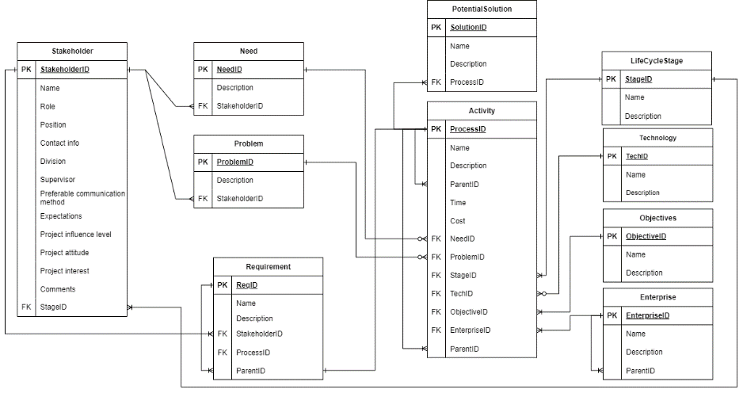
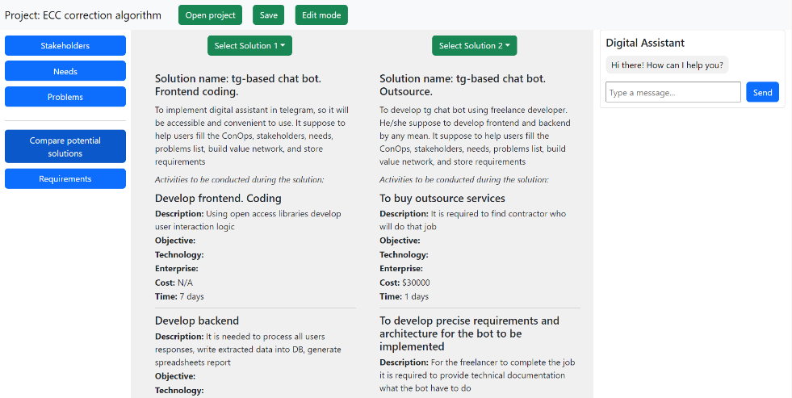
What was done
June -July
Entity relation ship model for data base
Web-based prototype of service
Llessons learned:

Slide 4
What was done
Augest
Concept development pipe line (slides 5-6)
Search for open source alternatives
Competitive landscape analysis
Product functionality definition (still in process)
Output:
1. option for selt implementation (softwere)
2. Concept development pipeline
3. Selt basic brick prototype (drawio)

Slide 5
Needs analysis phase. Customer journey map
Я.С. : поступила новая задача/потребность иметь возможность поиска излучения на дальности более 10 км.
! Проблема:
Для решения этой задачи были выдвинуты 2 гипотезы решений. В ходе реализации и проработки этих гипотез спустя 1,5 месяца выяснилось:
Что один из компонентов технически не удовлетворял требованиям, т.е. не подходил для решения задачи;
Второй компонент не производил в России никто.
Также первоначально было выбрано техническое решение, которое после обсуждения с пользователями было признанным опасным для жизни.
Needs analysis
Не были идентифицированы все стейкхолдеры по этой потребности
Задача не была отправлена на исследование тех.специалистам – это привело к указанным выше проблемам
Не был проведен предварительный анализ наличия доступных решений на рынке
Не было проанализировано текущее решение
Гипотеза о потребности (проблеме) и основных стейкхолдеров
Преобразование проблемы в цель, декомпозиция
Оценка полезности: разница желаемого и нынешнего состояния
Анализ потенциальных решений, соотнесение технологий и проблем
Оценка осуществимости. Стоимость, компетенции и время.
Анализ текущих решений и соотнесение с целями
Пользователь открывает стартовую страницу в системе. Указывает критерии для генерации шаблона, например: сектор В2В, В2С, индустрия или выбрать текущий проект
В зависимости от выбора формируется функциональная архитектура соответствующего решения из шаблона
Пользователь указывает проблемы и/или потребности, их критичность, стейкхолдеров ассоциированных с этими проблемами. Влиятельность стейкхолдеров. Система на каждом шаге при заполнении помогает пользователю в правильном заполнении проблем, потребностей и стейкхолдеров
Форма указания пунктов 2-3 – графическая и табличная
Пользователь может находясь на этом шаге создать задачу для исследования проблем/потребностей и стейкхолдеров и назначить ее на исполнителя
Пользователь может прикрепить к созданным объектам информацию в виде файлов и ссылок
После выполнения пп.2-5 система сохраняет версию проекта
Пользователь указывает для каждой конкретной проблемы/потребность цель по ее реализации
Пользователь с помощью AI может поискать как похожая проблема/потребность реализовывалась ранее
Пользователь может проверить правильность формулировки целей по SMART через AI помощник
Определив главную цель, которая обеспечит решение проблемы/удовлетворение потребности пользователь, проваливается в цель и формирует дерево целей
Система с помощью AI проверяет дерево целей и деревья целей по другим проблемам на непротиворечивость и необходимость интеграции между собой. Также цель в одном компоненте функциональной архитектуры может порождать цель в другом компоненте
Возможности по хранению документов, созданию задач, версионности такие же как и на предыдущем шаге
Пользователь сравнивает возможности текущего решения, уже смэпленного на функциональную архитектуру с целями, которые необходимо решить
Если параметры текущего решения оцифрованы, и цели заданы в разрезе соответствующих параметров система автоматически показывает несоответствия по всей архитектуре через установленные связи
Если параметры текущего решения неоцифрованы пользователь вручную указывает и описывает gaps между целями и возможностями текущей системы
В зависимости от приоритета проблемы, потребности и влиятельности стейкхолдера система должна визуально подсвечивать наиболее критические расхождения между целями и текущей функциональностью
Возможности по хранению документов, созданию задач, версионности такие же как и на предыдущем шаге
Пользователь имеет возможность выгрузить из системы схемы или текстовое/табличное описание проблем/потребностей, целей по их решению, gaps между текущим решением и целями и отправить на рассмотрение стейкхолдеру
Или же дать доступ к конкретным проектам на просмотр
Требования к графическому интерфейсу на просмотр – должно быть интуитивно понятно, непогруженному в SE человеку
Разницу между желаемым и нынешним состоянием оценивается стейкхолдером или же со слов стейкхолдера вручную в виде value, под которым понимается субъективная оценка разницы между желаемым и текущим состоянием
И пользователь и стейкхолдер имеют возможность вести чат по обсуждению выбранных объектов в привязке к этим объектам
Возможности по хранению документов, созданию задач, версионности такие же как и на предыдущем шаге
Пользователь по каждой оцененной цели может указать технологическое решение. Например, изменение узла №1 в части такой то или настройка функциональности такой то или применение такого то внешнего узла, компонента, технологии
Также пользователь имеет возможность запустить поиск через инструмент AI поиск технологического решения. Например, описывая функционал требуемого решения: с помощью решения необходимо обеспечить кратное ускорение и снижение перемещения грузов в пространстве – ответ тележка
Возможности по хранению документов, созданию задач, версионности такие же как и на предыдущем шаге
Пользователь делает оценку осуществимости, которая включает в себя оценку решений по трем направлениям: наличие компетенции/технологии на рынке, сроки реализации, стоимость
Пользователь может задавать веса того или иного параметра
По результатам формируется интегральная оценка осуществимости
Возможности по хранению документов, созданию задач, версионности такие же как и на предыдущем шаге

Slide 6
Needs analysis phase. Customer journey map
Needs analysis
Сравнение осуществимости с полезностью
Уточнение архитектуры решение (функции, компоненты, интерфейсы)
Критериальная оценка выбранных решений на степень решения проблем, потребностей
Передача в Concept Exploration
Уточнение потенциальных решений, выбор.
По запросу пользователя система формирует отчет по сравнению полезности и осуществимости
Отчет может быть распечатан, сохранен отдельно в виде ppt, pdf и других форматах
Возможности по хранению документов, созданию задач, версионности такие же как и на предыдущем шаге
Пользователь вне системы уточняет возможности потенциальных решений, вносит уточненные данные в систему
Возможности по хранению документов, созданию задач, версионности такие же как и на предыдущем шаге
На основе внесенных данных в визуальном или табличном формате или в формате текста пользователь может увидеть функциональное покрытие будущим решением требуемых к реализации целей, фактически представляя собой верхнеуровневую функциональную архитектуру
Если по разным целям указаны различные варианты решений, пользователь имеет возможность формировать разные варианты функциональной архитектуры, выбирая различные решения.
Возможности по хранению документов, созданию задач, версионности такие же как и на предыдущем шаге
Пользователь формирует из системы отчет, который описывает варианты реализации целей
Пользователь и стейкхолдер с помощью отчета и системы могут визуально оценить все ли проблема/потребности стейкхолдеров, превращены в цели, по ним даны решения и выполнены другие шаги
Критериальная оценка может быть вручную или через мат.модель (?)
Возможности по хранению документов, созданию задач, версионности такие же как и на предыдущем шаге
Пользователи согласуют в системе сформированные варианты и фиксируют их состояние
Далее передают их на следующий шаг
В случае необходимости внесения корректировок, необходимо разблокировать фазу «Needs analysis»

Slide 7
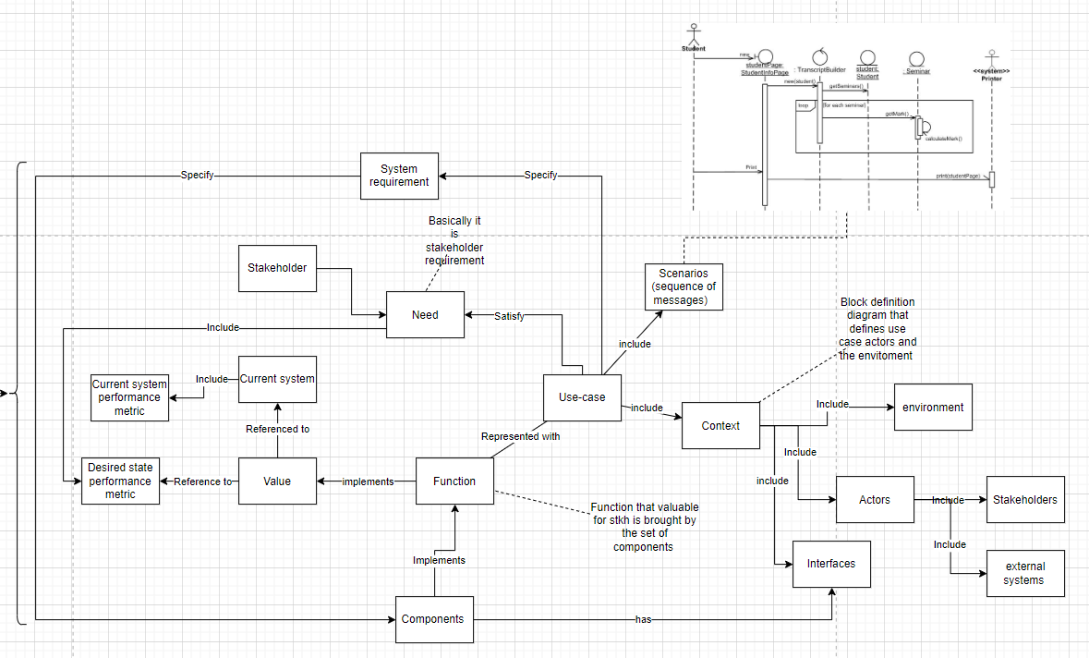
“Basic-brick” refinement
Proposed structure unites stakeholders requirements (needs) represented in use cases, conops elements and system requirements.
Proposed structure implies creation of new UML profile (as SysML, it is also UML profile)
I proposed to refuse usage of the term problem as it is redundant. For example, If the client expresses his problem, anyway we have to elicit desired system parameters to have reference during design.

Slide 8
Vague-area
Proposed structure unites stakeholders requirements (needs) represented in use cases, conops elements and system requirements.
Proposed structure implies creation of new UML profile (as SysML, it is also UML profile)
I proposed to refuse usage of the term problem as it is redundant. For example, If the client expresses his problem, anyway we have to elicit desired system parameters to have reference during design.

Slide 9
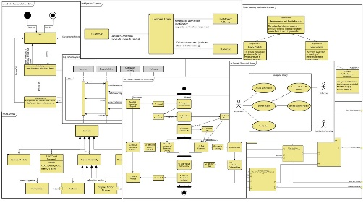
I as a user want to…
Project management
I shall be able to reference artifacts (architecture, concepts) assigning the tasks
Communication and collaboration
I want multiple users are able to interact with my architecture in the same time, leaving note and concerned directly linked to artifacts
System design.
I can design the system of interest. I shall be able to use any architecture description I want
SELT
System monitoring
I want to monitor the changes of the system notifying elements impacted by that change
Concept definition
I can describe the concept using model templates. It is solution-agnostic, so I have broad design spase
Knowledge base
I want to store the project knowledge and other in structured form, so I’m able to search for related data

Slide 10
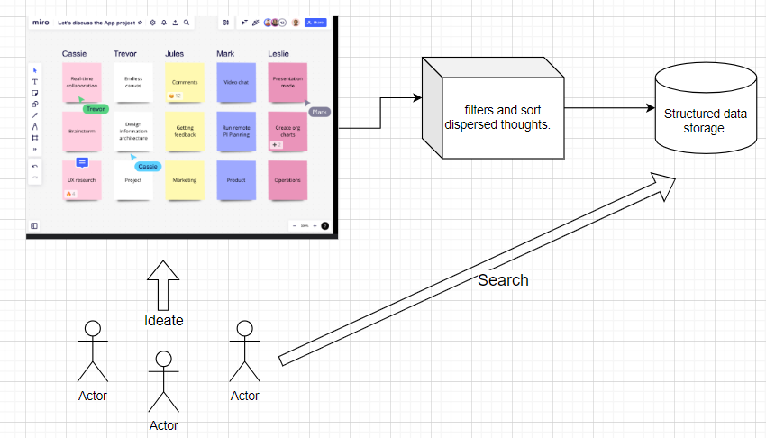
Ideation support
System design starts before model-based software (Capela, magic draw etc.)
The ideation process is convenient to conduct at whiteboard or at miro. But the searching across concepts is inconvenient, data stored graphically.

Slide 11
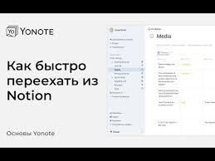
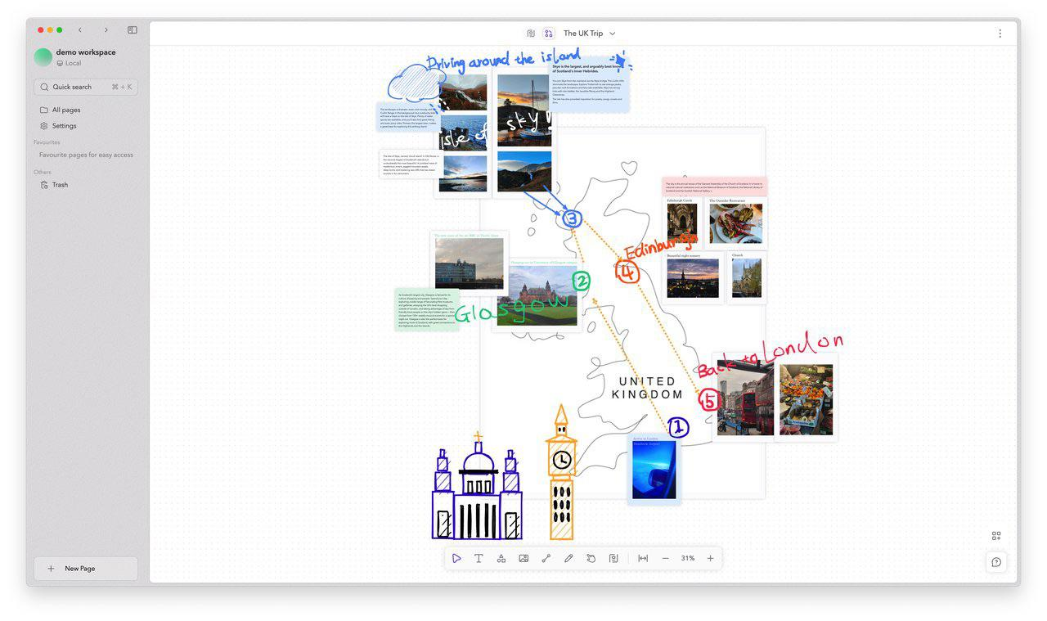
Notion is dead…Other tools to support concept development
Yonote – just Russian copy of notion, problems with responsiveness (it is laggy)
Eng support, free plan fits team of 10 people
Affine.pro - miro plus motion in one app. Open source. In Beta
Free plan allows only 3 people collaboration.
It is possible to self-host, but requires machine, preparation and testing.
And others

Slide 12
Functionality for small team for concept development stage
It is required to create source of actual knowledge for the team
Each user shall be able to contribute (collaboration)
The task manager shall be implemented to create connection with the knowledge
The collaborative white board shall be implemented, to document all the thoughts in one source
Potentially referenced
Structured data (text, tables, titled pictures)
Graphics (white board

Slide 13


Potential selt implementation
MIT license
Pros:
Open-source (potentially easy to refactor)
Documented
Easy-to use mbse
adjustments:
Implement tabular view
Crate new UML profile
Searching
Pros:
Open-source
Ready to deliver value (it is good knowledge base)
Whiteboard embedded
AI embedded (for commereshial version)
adjustments:
Facilitate self hosting,
Develop templates and guides specifically
Test collaboration features

Slide 14

Potential selt implementation
Apache license
Pros:
Open-source
A lot of plugins
It is ready to bring value itself (enterprise knowledge base)
It is easy to work with md files
adjustments:
Search for plugins to implement methodology
Develop collaboration work flow (git or other)
Provide server or cloud access
Potentially write a plugin that facilitate collaboration (similar plugins exists)

Slide 15
Roadmap for Innovation Workshop
1
2
3
4
1 week
2 week
3 week
Further
Discuss the concept together
(problem, user, market etc.)
Agreed on project plan
Collect industrial feedback
Final cut, new industrial feedback
Product sales starts.
Searching for investments.
Business
Technology
Define set of technologies to use or choose the instrument to refactor
Develop first set of functionality
Prototype adjustment, new functionality.
Incremental product development

Slide 16
Plans of selt development
Test how the system approach during concept development will help with product definition
Test the template (tables, structure, tips)
Test the software (for template)
With a team of student at IW implement and test the MVP (using open-source)
Test MVP in industry context.

Slide 17
Gearbox selt model

Slide 18
Systems Engineering Lightweight Toolkit – overview
The problem to be solved:
SE approaches and tools are widely recognized as very useful and necessary in engineering practice.
But “full scale” SE processes and PLM software are too “heavy”, too expensive and time consuming to be implemented and used especially by small teams.
Core stakeholders:
Small engineering teams or/and small business (one engineer/employee as a special case).
Engineering teams which need to acquire and integrate engineering activities of small teams as subcontractors.
Small engineering teams need something “lighter”, cheaper, easier to use.
But the tool must also support integration small team into extended enterprise of any scale to meet the needs of engineering teams of any size (as other stakeholders).
Systems Engineering Lightweight Toolkit (SELT), constituents:
SE documented methods, approaches, standards (including templates of diagram, documents, etc) tailored to the needs of small engineering teams;
Software supporting a).

Slide 19
1. SELT – core requirements

Slide 20
Essence of Engineering
Engineering - the creative application of scientific principles to design or develop structures, machines, apparatus, or manufacturing processes, or works utilizing them singly or in combination; or to construct or operate the same with full cognizance of their design; or to forecast their behavior under specific operating conditions; all as respects an intended function, economics of operation and safety to life and property. (American Engineers' Council for Professional Development, wikipedia) |  | Engineering process, Engineering activity - creation of a model of future, desired something (object/system/service /algorithm/method/enterprise/…) which is engineered. This is: intellectual activity; creative activity; decision making activity. This activity consists of: generation a set of hypotheses; testing them and choosing the preferred ones; modeling (including in CAD) to form both the final result and a tool for testing hypotheses.

Slide 21
Basic engineering loop

Slide 22
What Systems Engineering is ?!
Systems engineering – SEBoK definitions
(1) Interdisciplinary approach governing the total technical and managerial effort required to transform a set of customer needs, expectations, and constraints into a solution and to support that solution throughout its life. (ISO/IEC/IEEE 2010)
(2) An interdisciplinary approach and means to enable the realization of successful systems. It focuses on defining customer needs and required functionality early in the development cycle, documenting requirements, then proceeding with design synthesis and system validation while considering the complete problem: a) Operations; b) Performance; c) Test; d) Manufacturing; e) Cost & Schedule; f) Training & Support; g) Disposal.
Systems engineering integrates all the disciplines and specialty groups into a team effort forming a structured development process that proceeds from concept to production to operation. Systems engineering considers both the business and the technical needs of all customers with the goal of providing a quality product that meets the user needs. (INCOSE 2012)
(3) A transdisciplinary and integrative approach to enable the successful realization, use, and retirement of engineered systems, using systems principles and concepts, and scientific, technological, and management methods. We use the terms “engineering” and “engineered” in their widest sense: “the action of working artfully to bring something about”. “Engineered systems” may be composed of any or all of people, products, services, information, processes, and natural elements. (INCOSE Fellows 2019)
https://sebokwiki.org/wiki/Systems_Engineering_(glossary)
Systems Engineering:
Set of means to enable the
efficient realization of engineering activities across the whole lifecycle of the Systems of Interest.
The focus of SE activities:
Stakeholders needs and expectations
Two streams, directions of SE activities:
System design of the System of Interest
Organization of Engineering process / Lifecycle of System of Interest

Slide 23
What SELT is ? - core functional requirements
SELT – decision- / modelling- support toolkit.
SELT must represent any system of interest of any kind
SELT must be as simple, as compact as possible to be affordable and easy to implemented and to be used
SELT must support, facilitate the following activities at system level:
generation a set of hypotheses,
testing hypotheses and choosing the preferred ones;
modeling to form both the final result and a tool for testing hypotheses.
(d) SELT must center activities on stakeholders needs and expectations
(e) SELT must support, facilitate activities (c) applied both to
(System level) Design of the system of interest
Organization of Engineering process / Lifecycle of the System of Interest

Slide 24
How functional requirements could be implemented ?
SELT must support the following activities applied both to (System level) Design of the System of Interest Organization of Engineering process / Lifecycle of the System of Interest
Generation hypotheses | SELT can’t support. This is a creative activity that only a human being can perform.
Testing hypotheses and choosing the preferred ones | SELT can support modelling, simulation and visualization of the System of Interest (at system level) and it’s lifecycle.
Modeling to form both the final result and a tool for testing hypotheses
SELT is a tool to specify and visualize the System of Interest (SoI), its life cycle (LC) and the Extended Enterprise (EE), which develops, produces/builds, operates, and decommissions SoI.
SELT is a metamodel of SoI, its life cycle and the Extended Enterprise.
The metamodel is a pre-developed generalized structural "full" model of any kind of SoI, LC, EE, implemented in the SysML notation.
The metamodel generalizes the properties and characteristics of specific SoI, LC, EE.
Each element of the metamodel must be further concretized and specified by a CAx- or other model or explicitly defined as an elementary item that does not require further detailing.

Slide 25
2. SELT – Systems Design Functions

Slide 26
Core categories of the Systems Theory
System is an arrangement of parts or elements that together exhibit behavior or meaning that the individual constituents do not. (SEBoK, INCOSE Fellows, 2019)
Lifecycle - The evolution of a system, product, service, project or other human-made entity from conception through retirement. (SEBoK, ISO/IEC/IEEE 2015)
Constituent – something, which is considered part of the system-of-interest.
Constituent may be considered as formed by other constituents or as an elementary indivisible instance. Another system can be a constituent.
Cost is an amount expressed in a given currency related to the value of a system element, a physical interface, a physical architecture.
Interface is a shared boundary between two functional units, defined by various characteristics pertaining to the functions, physical signal exchanges, and other characteristics. (SEBoK, ISO/IEC 1993).
Interfaces connect constituents to each other, arrange constituents, form a structure (of the system-of-interest).
Environment
(1) Anything affecting a subject system or affected by a subject system through interactions with it, or anything sharing an interpretation of interactions with a subject system. (SEBoK, IEEE 1175.1-2002 (R2007), 3.6)
(2) The surroundings (natural or man‐made) in which the system‐of-interest is utilized and supported; or in which the system is being developed, produced or retired. (SEBoK, INCOSE 2010)

Slide 27
Metamodel of constituent - “basic brick” of a system representation, of Digital ConOps
Stakeholder – individual or organization having a right, share, claim, or interest in a system or in its possession of characteristics that meet their needs and expectations (SEBoK, ISO/IEC/IEEE 2015)
Need – (1) necessary duty : obligation; (2) a lack of something requisite, desirable, or useful; a condition requiring supply or relief (Merriam-Webster).
Problem –A concern that has a probability of occurrence equal to one, a consequence of occurrence greater than zero, and a time-frame that is current. A problem is an event that has occurred and has a negative impact to the project. (SEBoK, Conrow 2008)
Function - (1) A system outcomes which contribute to goals or objectives. To have a function, a system must be able to provide the outcome through two or more different combinations of elemental behavior. (SEBoK, Ackoff 1971) (2) An action, a task, or an activity performed to achieve a desired outcome. (SEBoK, Hitchins 2007)
Utility – the capacity for being useful for some purpose (Merriam-Webster).
Value – (1) Value: the regard, merit, importance or worth given to something. It is the basis for showing a preference i.e. making a choice. (SEBoK, Penguin Dictionary of Civil Engineering); (2) Numerical or categorical result assigned to a base measure, derived measure or indicator. (SEBoK, PSM 2010; ISO/IEC/IEEE 2007); (3) A measure of worth (e.g., benefit divided by cost) of a specific product or service by a customer, and potentially other stakeholders; (SEBoK, McManus 2005)
Characteristic - something that sets apart an individual from others of the same kind (Merriam-Webster).

Slide 28
Uniformed and universal representation of a system, of ConOps of the system
System Breakdown Structure (SBS) ¹⁾
1) see, for example, https://entsosaf.eaasos.info/Content/MK/MK_SysStructure.htm

Slide 29
3. SELT – Design Process Organization Functions

Slide 30
U
T B D

Slide 31
Questions ?

Slide 32
SELT: CAD for system design – functional requirements
Онтология теории систем, минимально достаточная для описания СИ.
SysML - выход SELTa;
Система = {состав; структура;{интерфейсы, функции, constituents}; ЖЦ (существование во времени)};
constituents = система или элемент
для создаваемой системы-
к каждому constituents - целевой агрегат = {стейкхолдеры; потребности; проблемы; ConOps; value network}
Поведение/динамика (системы) - не для всех систем.
SE = системный дизайн + ЖЦ (фазы) + процессы
SE methods, approaches, tools
Stakeholders, needs, problems;
Goals & Value network;
Requirements definition;
Validation & Verification;
Systems architecture development & evaluate tradeoffs;
Interfaces management;
Economics - estimate costs;
Concurrent engineering;
Multi-disciplinary, multi-physical modelling;
Multi-criterial choice/optimization;
Structural optimization;

Slide 33
SELT:
1. Что за система, которую Вы предлагаете ? (изделие, прибор, объект, метод, алгоритм, программа, сервис и тд) Из чего она состоит ? Что из этого уже существует и что Вы добавляете ? 2. Каковы функции системы ? 3. Каким группам людей система полезна ? Какие проблемы и потребности этих людей система решает / удовлетворяет ? за счет каких своих функций ? 4. В каком окружении (в составе каких систем, при каких условиях и тд) функционирует система ? 5. Что из предлагаемого является новым, а что известным ?

Slide 34
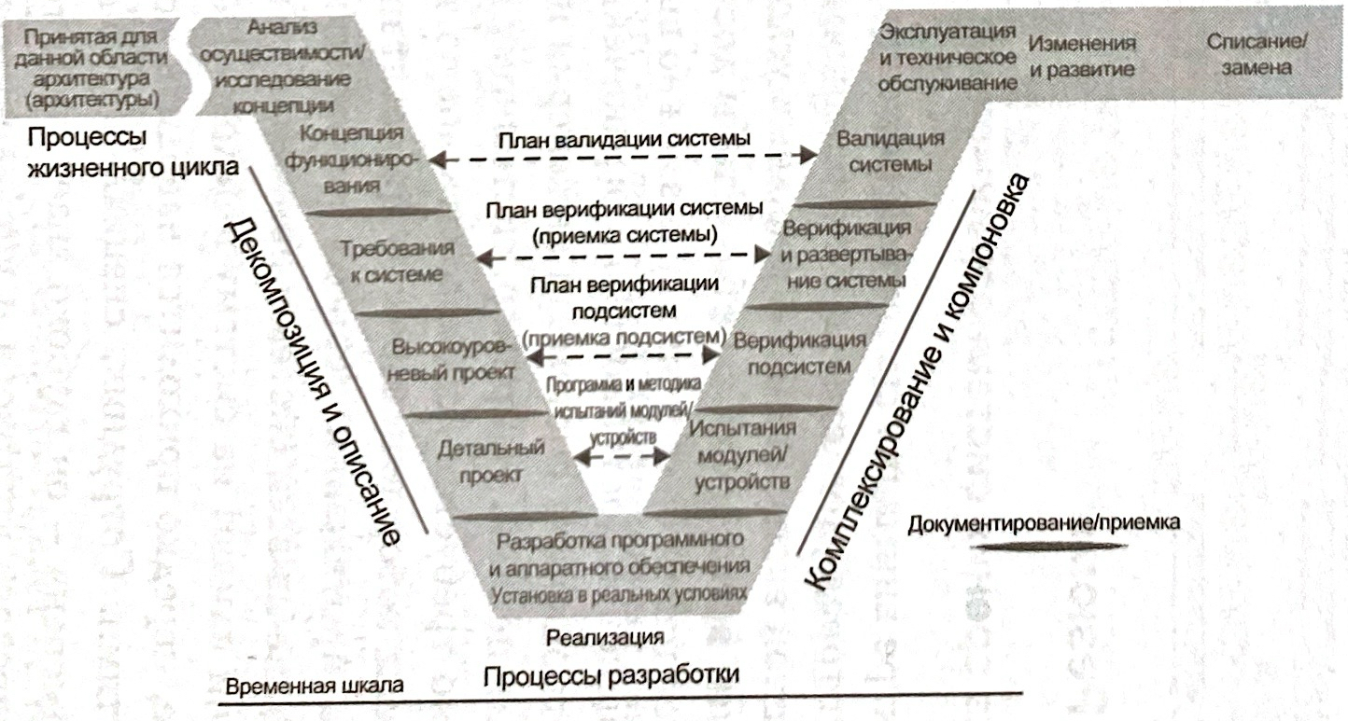
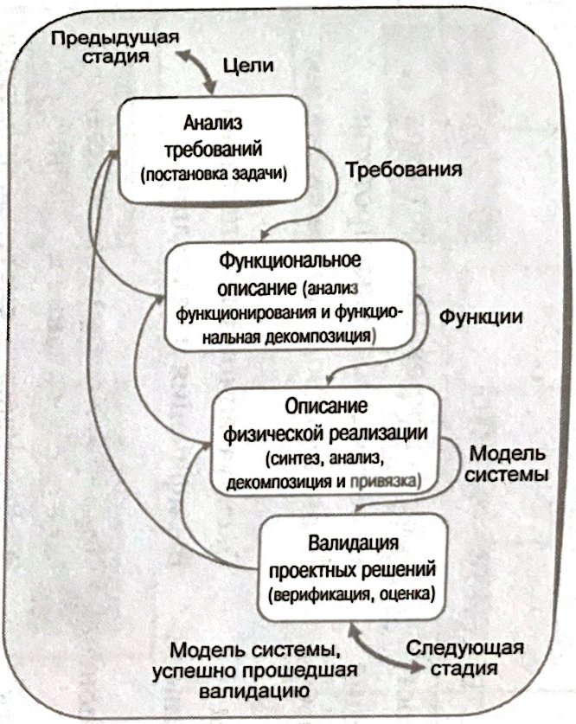
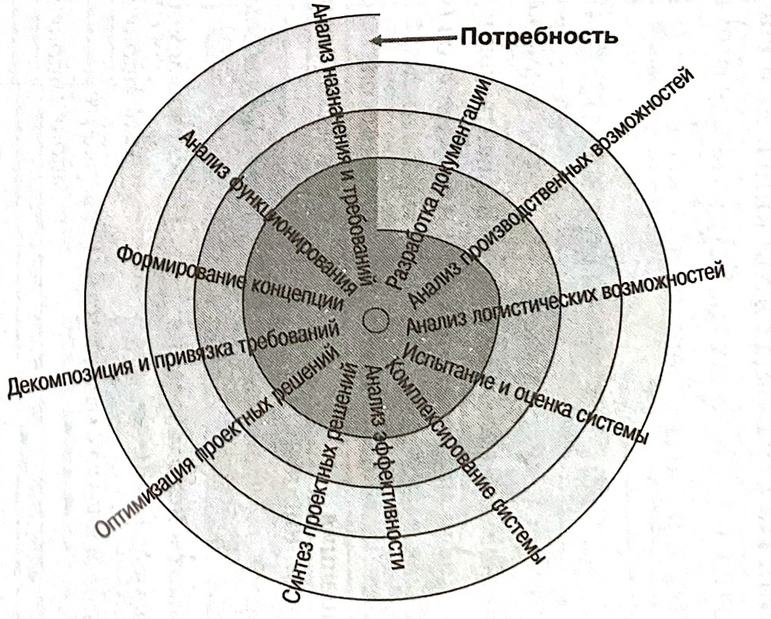
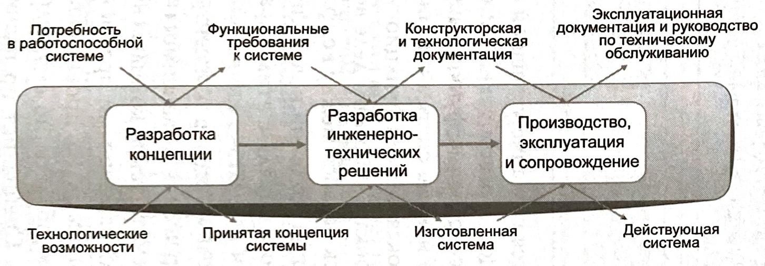
Systems Engineering Activities along Lifecycle
ГОСТ Р 54871, Проектный менеджмент
ТРЕБОВАНИЯ К УПРАВЛЕНИЮ ПРОГРАММОЙ
SE Activities and deliverables
Initial definition of System of Interest + Design activities planning;
Development of the list of Stakeholders, needs, concerns;
Development of the ConOps;
Requirements definition;
Systems architecture development;
Requirements vs Architecture description tracing;

Slide 35
SELT – the product
I. Definition / Design
of System of Interest
II. Definition / Design
of Activity (LC)
III. Activity
Execution
IV. Closure
Stakeholders
Needs
Problems
ConOpc
(activities)
Requir-s
Systems
Architecture
Goal
Structure
Technology
Monitoring
Reflection
Cause-effect
Structure;
Resources;
Optimization;
Planning-budgeting;

Slide 36
System engineering approach and scope of competitors’ analysis
System engineering lifecyscle stages
Concept development stage
Engineering development stage
Post development stage
Notes:
Research hypothesis is that a usage of compact system of models of methodology complex activity allows to create a cost effective

Slide 37
Concept Development Stage Phases
Concept exploration
Concept definition
Needs analysis
Concept development stage
Engineering development stage
Post development stage
System engineering lifecycle stages
Notes:
Research hypothesis is that a usage of compact system of models of methodology complex activity allows to create a cost effective

Slide 38
Needs analysis phase. Concept development stage
Objectives of phase
Подтвердить, что проблемы/потребности и стейкхолдеры действительно существуют
Предварительно подтвердить гипотезу по платежеспособном спросе
Предварительно подтвердить возможность реализации потребности/проблемы
Input
Problems, needs or stakeholders
Affordable technologies
Output
Составлен предварительный облик будущего решения, который включает в себя:
Наличие проблемы/потребности и стейкхолдеров:
Gap анализ: Текущее решение (я) vs проблемы, потребности от стейкхолдеров
Оценка стейкхолдерами value от решения проблем и потребностей
Предварительный анализ технологий, способных закрыть обнаруженные gap: стоимость-проблемы-потребности
Предварительная верхнеуровневая архитектура(ы) будущего решения
Оценка рынка: количество стейкхолдеров их платежеспособность
Needs analysis

